Slide 1

មជ្ឈមណ្ឌលកូរ៉េ សហ្វវែរ អេច អ ឌី
Korea Software HRD Center
Java Presentation Materials
ឣ្នកប្រឹក្សាយោបល់: បណ្ឌិត​​ គីម​ ថេខ្យុង
ឣ្នកណែនំា: លោក លាង ប៊ុនរ៉ុង
លោក លន់ សុវត្ថានា
លោក ផេង តុលា
លោក ដារ៉ា ពេញចិត្ត
www.kshrd.com.kh

Slide 2
ថ្នាក់ ភ្នំពេញ
ក្រុមទី ៣
ប្រធានបទ៖ មូលដ្ឋានគ្រិះរបស់ភាសា Java
សមាជិក
ជឿង ស្រីអូន
ប៉ែន​ លីម៉ែង
ជា​​​ បូណា
គា​ ម៉េងស្រ៊ា
ពេក រតនៈ

Slide 3
មាតិកា
I. Control Flow Statement
1.1 If-then/if-then-else
1.2 Switch-case Statement
1.3 For Loop
1.4 Do-while Loop
1.5 Break & continue Keyword
II. Array
2.1 One-Dimensional array
2.2 Many-Dimensional array

Slide 4
I. Control Flow Statement
ជាទូទៅ រាល់ Statement នៃកូដរបស់យើងដំណើរការពីលើចុះមកក្រោម
ជាអ្នកបំបែក Flow of Execution ដោយប្រើប្រាស់ decision making, looping និងbranching
Decision making: if-then, if-then-else, switch
Looping Statement : for, while, do-while
Branching Statement : break, continue, return

Slide 5
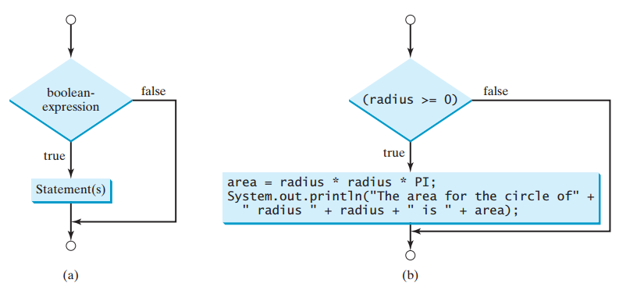
1.1 If-then statement
វាមានលក្ខណៈ basic ជាងគេ នៃ Control Flow Statement
នឹងដំណើរការ section of code ប្រសិនបើ ការសិក្សាលក្ខខណ្ឌ ពិត
Notes:
public void applyBrake(){
if(isMoving){
currentSpeed--;
}
}

Slide 6
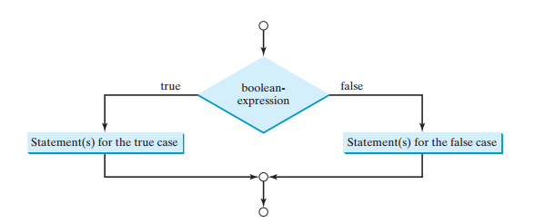
1.1 if-then-else Statement
ផ្តល់នូវ secondary path of execution នៅពេលដែល ការសិក្សាក្នុងលក្ខខណ្ឌឃើញថា មិនពិត
Notes:
public void applyBrake(){
if(isMoving){
currentSpeed--;
}else{
System.err.println("The bicycle already stopped!");
}
}

Slide 7
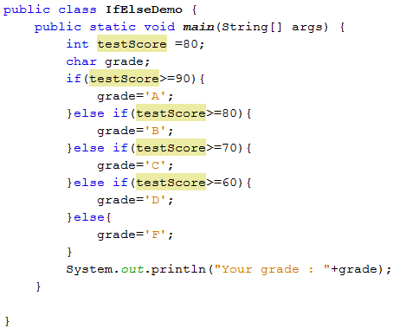
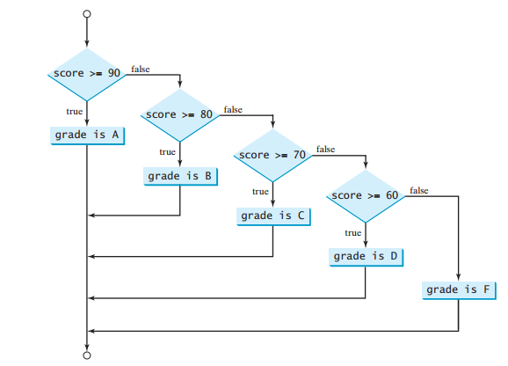
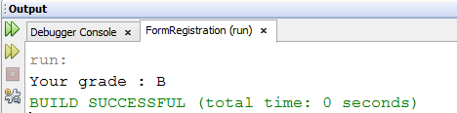
1.1 if-then-else Statement

Slide 8
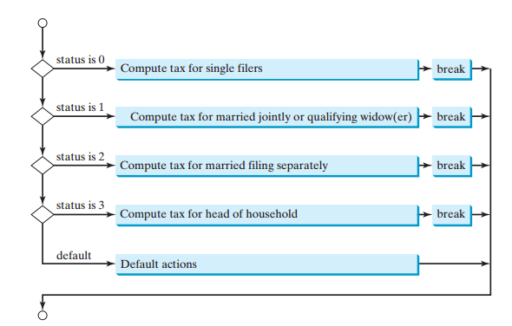
1.2 Switch-case Statement
វាមានលក្ខណៈខុសពី if-then, if-then-else
Switch មាននូវ execution path ជាច្រើន
គេប្រើជាមួយប្រភេទ៖
Primitive data type ដូចជា៖ byte, short, char, int
Enumerated Types
String Class
Wrapper Class: Character, Byte, Short, Integer…

Slide 9
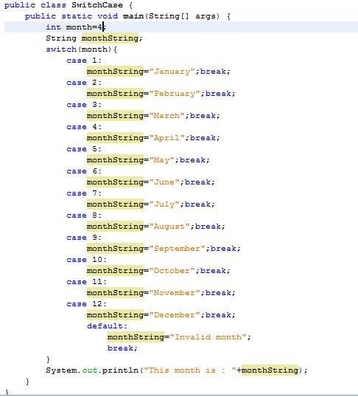
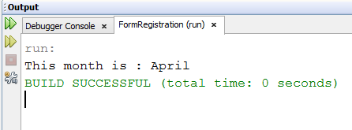
1.2 Switch-case Statement

Slide 10
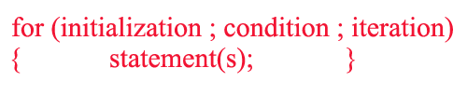
1.3 For Loop
For loop គឺជាការអនុវត្ត Statements ដដែលៗក្នុងចន្លោះលក្ខខណ្ឌណាមួយ ដែល Statements ទាំងនោះត្រូវស្ថិតក្នុង For Loop Block
Syntax
Initialization : គឺជាការកន្លែងដែលយើងធ្វើការផ្តើមតម្លៃ ( int i=0; )
Condition : គឺជាលក្ខខណ្ឌដើម្បីធ្វើការត្រួតពិនិត្យថា ពិត រឺ មិនពិតដើម្បីអនុវត្ត រឺ ត្រូវការ អនុវត្ត Statements​ ក្នុង Loop Block ​​​​ ( i<n; or i<10; ​)
Iteration : គឺជាកំណើន រឺ​ ការថយ របស់ជំហ៊ានរបស់ Loop ដែលធ្វើអោយ Loop​ ​​ ​ បញ្ចប់​ រឺ​ ខិតទៅរកលក្ខខណ្ឌមិនពិត ​​​ ( i++; or i--; )

Slide 11
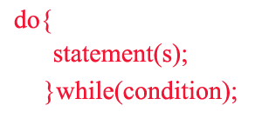
1.4 Do While Loop
Do While Loop​ វាដូចទៅនឹង ពពួក Loop ដែលវាអនុវត្ត​ Statements ដដែលៗ រហូតដល់លក្ខខណ្ឌមិនពិត​ តែវាខុសពី Loop ដទៃទៀតត្រង់វា ធ្វើការអនុវត្ត Statements​ ក្នុង Do Block​ យ៉ាងតិចម្តងទើបវាធ្វើការពិនិត្យលក្ខខណ្ឌនៅក្នុង While បើពិតវានឹងអនុវត្តបន្តបើមិនពិតវានឹងបញ្ចប់
Syntax
Condition : គឺជាលក្ខខណ្ឌដើម្បីធ្វើការត្រួតពិនិត្យថា ពិត រឺ មិនពិត​ ដូច For Loop ដែរ

Slide 12
1.5 Break & continue Keyword
Break​​ ស្ថិតនៅក្នុងពពួក Jump Statement របស់ Java Programming ចែកចេញជា ៣​ ទម្រង់គឺ :
Switch Case Break
Loop Break
Break Label

Slide 13
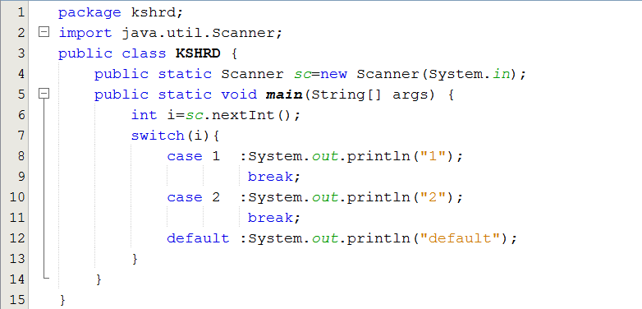
1.5 Break & continue Keyword
Switch Case Break​ គឺជាការយក Keyword Break ទៅអនុត្តនៅក្នុង Case Block របស់​ Switch ដើម្បីធ្វើការចាកចេញពី Switch​ Block ក្នុងគោលបំណងកុំអោយវាអនុវត្តទៅលើ Case ដែលស្ថិតនៅក្រោម Case ដែលទទួលលក្ខខណ្ឌពិត

Slide 14
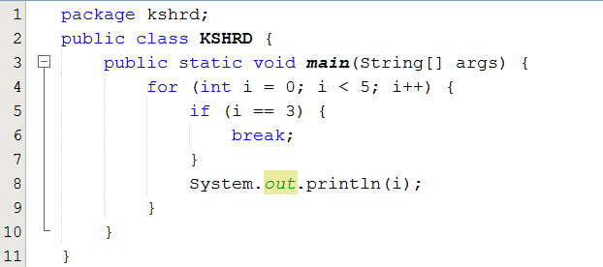
1.5 Break & continue Keyword
Loop Break​ គឺជាការយក Keyword Break ទៅអនុវត្តនៅក្នុង Loop Block ដើម្បីធ្វើការចាកចេញពី Loop Block ដោយរំលងចោលនូវ Statements ទាំងអស់នៅក្នុង​ Loop Block របស់វា

Slide 15
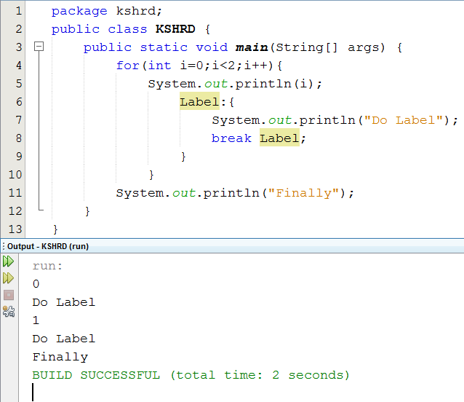
1.5 Break & continue Keyword
Break​​ Label គឺជាការយក Keyword ទៅអនុត្តជាមួយនិង Label ដើម្បីធ្វើការចាកចេញពី Label Block នោះតែវាមិនធ្វើការរំលងចោលនូវ Statements នៅខាងក្រៅ​ Block របស់វាទេ

Slide 16
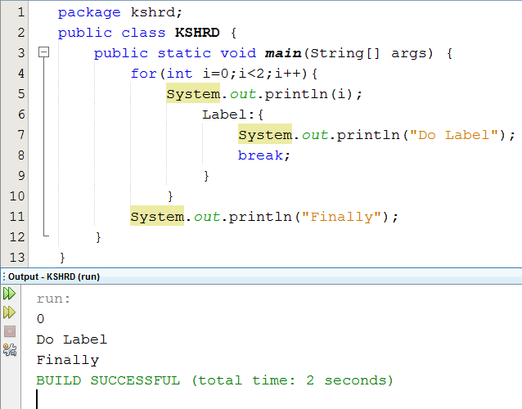
1.5 Break Keyword & Break Label

Slide 17
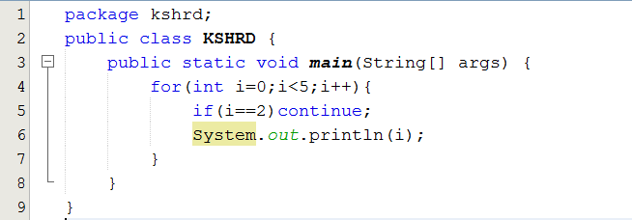
1.5 Break & continue Keyword
Continue គឺជា Keyword​ ដែលជាទូទៅគេយកវាទៅដាក់ពីលើ Statements ណាមួយ និងប្រើប្រាស់វាជាមួយ If Statement ដើម្បីពិនិត្យមើលលក្ខខណ្ឌបើពិតវានិងធ្វើការរំលងចោលនូវ Statement​ មួយដែលស្ថិតនៅក្រោមវាហើយអនុវត្តបន្ត

Slide 18
II. Array
Array គឺជាបណ្តុំនៃអញ្ញាតិដែលមានប្រភេទទិន្ន័យដូចគ្នាផ្ទុកនៅលើទីតាំងនៃ memory បន្តបន្ទាប់គ្នា​ ហើយគេអាចចូលទៅប្រើធាតុនីមួយៗរបស់វាតាមលេខ index ។
លេខ index របស់ Array ចាប់ផ្តើមពី 0 មានទិសដៅវិជ្ជមាន
ព្យាយាមប្រើប្រាស់ index របស់ Array ដែលមិនមានក្នុង memory នឹងបង្កើតអោយមាន
java.lang.ArrayIndexOutOfBoundsException
ទំហំរបស់ Array មិនអាចកែប្រែបានឡើយនៅខណៈពេលដែលយើងកំនត់ទីតាំង memory
អោយវាចង្អុលទៅកាន់
ប៉ុន្តែយើងអាចកំនត់ទីតាំង memory ថ្មីអោយវាចង្អុលទៅកាន់
នៅពេលដែលវាចង្អុលទៅកាន់ទីតាំងថ្មី, តំលៃរបស់វាដែលនៅក្នុងទីតាំង memory ចាស់នឹងត្រូវបាត់បង់

Slide 19
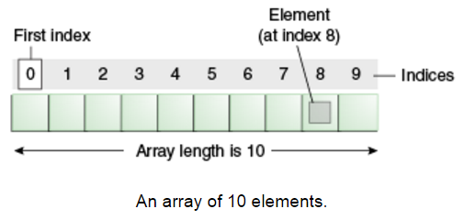
II. Array
វាជា reference type ដ៌ពិសេសមួយដែលគេអាច pass by value ក៏បាន pass by reference ក៏បាន
គេអាចទាញយក data នៅក្នុង array ដោយប្រើ loop ជាមួយលេខ index
គេអាចដឹងពីប្រវែងរបស់ Array 1 វិមាត្រ រឺ វិមាត្រទីមួយរបស់ Array ច្រើនវិមាត្រដោយប្រើ field length
Example arrayName.length

Slide 20

II. Array
Array ចែកចេញជាពីរគឺ៖
Array មួយវិមាត្រ
Array ច្រើនវិមាត្រ
Array មានវិមាត្រកាន់តែច្រើនកាន់តែស្មុគស្មាញក្នុងការប្រើប្រាស់។ ជាទូទៅគេប្រើប្រាស់តែ
Array 1 , 2 , អស់ត្រឹម 3 វិមាត្រ គឺគ្រប់គ្រាន់ដើម្បីដោះស្រាយបញ្ហានៅជុំវិញខ្លួនយើងហើយ។

Slide 21
2.1 One-Dimensional array
Array មួយវិមាត្រ Syntax:
DataType[ ] arrayName; // Declaring array as reference point to null
arrayName = new DataType[length]; // Allocating Memory
arrayName[index] = value; // Assign value to array through index or initialize
DataType[ ] arrayName = {value,value,…}; // initialize
DataType[ ] arrayName = new DataType[ ]{value,value,…}; // initialize

Slide 22
2.1 Many-Dimensional array
Array ច្រើនវិមាត្រ Syntax:
DataType[ ][ ]…[ ] arrayName; // Declaring array as reference point to null
arrayName = new DataType[length][length]…[length]; // Allocating Memory
arrayName[index] [index] = value; // initialize through index
DataType[ ][ ]…[ ] arrayName = {{{},{},….{}}, {{},{},….{}},…, {{},{},….{}}};
DataType[ ] arrayName = new DataType[ ]{value,value,…}; // initialize

Slide 23
10. ប្រភពឯកសារ
https://docs.oracle.com/javase/tutorial/java/data/autoboxing.html
http://docs.oracle.com/javase/1.5.0/docs/guide/language/autoboxing.html

Slide 24
សូមអរគុណ!!!

